Slide 1

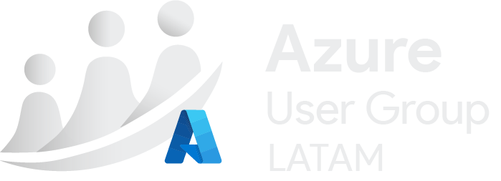
Microsoft Build

Slide 2
Building a Multi-Tenant Python Runtime on Azure Functions
Lessons from a Real Automation Platform
Jorge de la Flor

Slide 3

Sobre mí
Mi nombre es Jorge Aurelio de la Flor Argandoña.
Embedded Systems & Software Engineer que disfruta construir soluciones que combinan hardware, Python, Rust y la nube. Actualmente desarrolla Apider, un runtime de automatización multi-tenant sobre Azure Functions que conecta desde dispositivos embebidos hasta servicios cloud, con foco en arquitectura event‑driven y sistemas distribuidos.

Slide 4
EL RETO
¿Cómo ejecutar código Python escrito por miles de usuarios en Azure Functions de forma segura?
Usuarios distintos
Ejecuciones concurrentes
Costos controlados
Credenciales distintas
Escalado automático

Slide 5
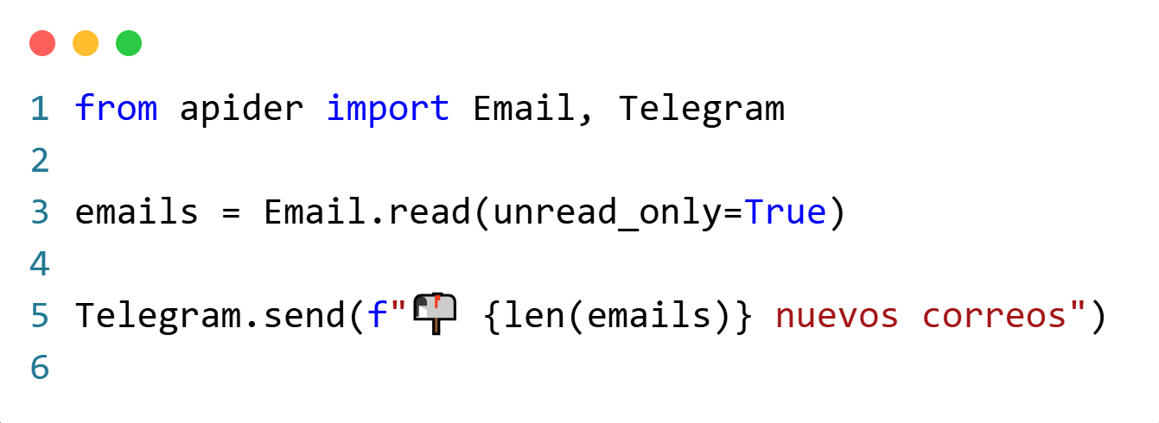
¿Qué ocurre realmente detrás de estas dos líneas?
main.py
¿Cómo logramos que dos líneas de Python desencadenen toda una infraestructura distribuida?

Slide 6
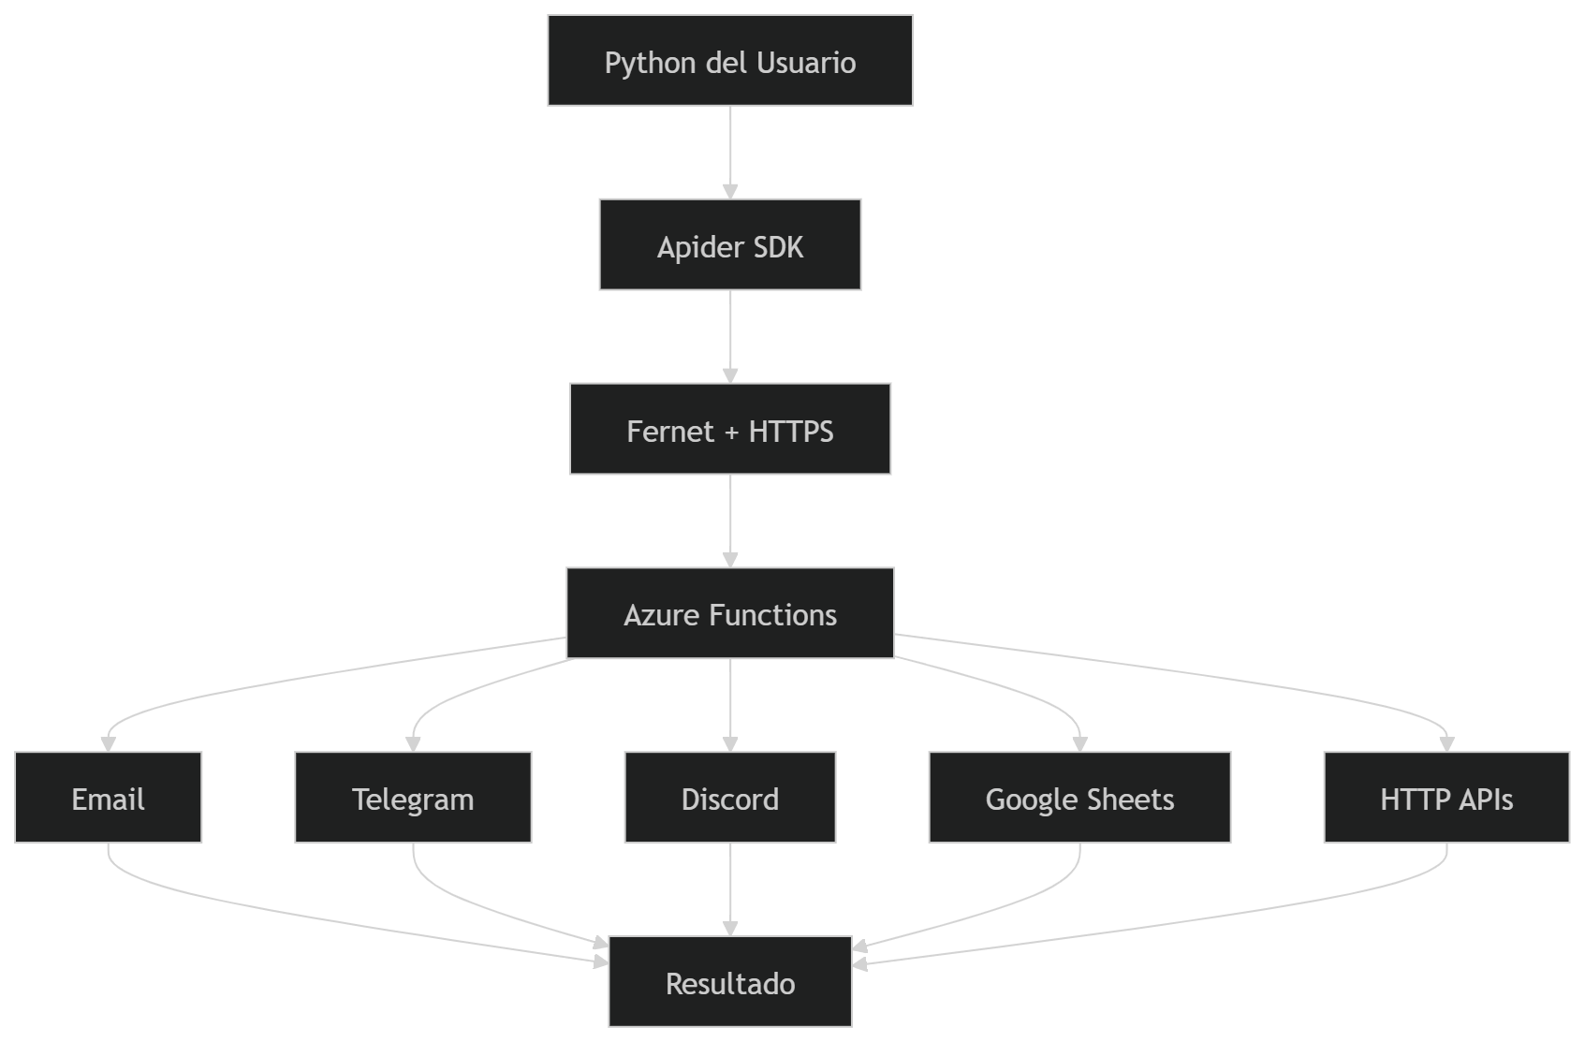
Arquitectura General de Apider
El SDK es un cliente ligero. Toda la lógica de negocio vive en Azure.
Notes:
"Cuando un usuario escribe código en Python, realmente no está ejecutando las integraciones localmente."
"El SDK actúa como un cliente ligero."
"Las llamadas se envían mediante HTTPS y los secretos viajan cifrados con Fernet."
"Azure Functions recibe la solicitud y la ejecuta dentro del runtime."
"Desde allí se accede a Email, Telegram, Google Sheets o cualquier API HTTP."
"Finalmente se devuelve el resultado al usuario."

Slide 7
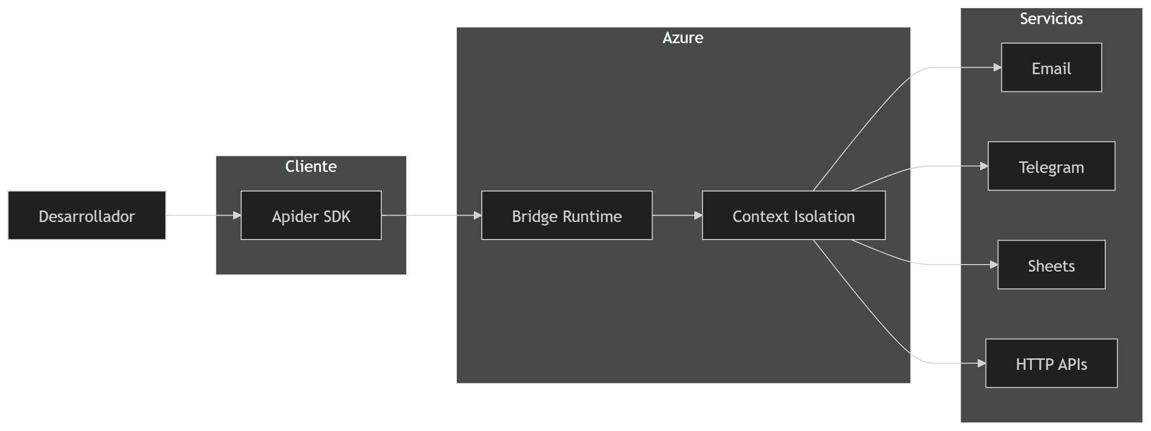
Arquitectura General de Apider
La idea era que automatizar se sintiera como escribir funciones Python, no como desplegar infraestructura.
Notes:
La parte difícil no fue enviar mensajes a Telegram. La parte difícil fue ejecutar código de múltiples usuarios de forma segura dentro de un entorno serverless.

Slide 8
Problema #1 (Multi-Tenancy)
Usuario B
Usuario A
OPENAI_API_KEY=abc
OPENAI_API_KEY=xyz
¿Cómo evitar que las credenciales se mezclen?
Riesgos
Fuga de datos entre tenants
Facturación equivocada
Imposible auditar quién usó qué
Notes:
"Cuando comencé a construir Apider me encontré con un problema que parece pequeño, pero es extremadamente peligroso."
"Las credenciales de los usuarios llegan en cada petición.“
“En multi-tenant, un solo bug de aislamiento puede tumbar la confianza de todos los clientes.”
"Cada usuario tiene sus propios tokens."
"Sus propias contraseñas."
"Sus propias API Keys."

Slide 9
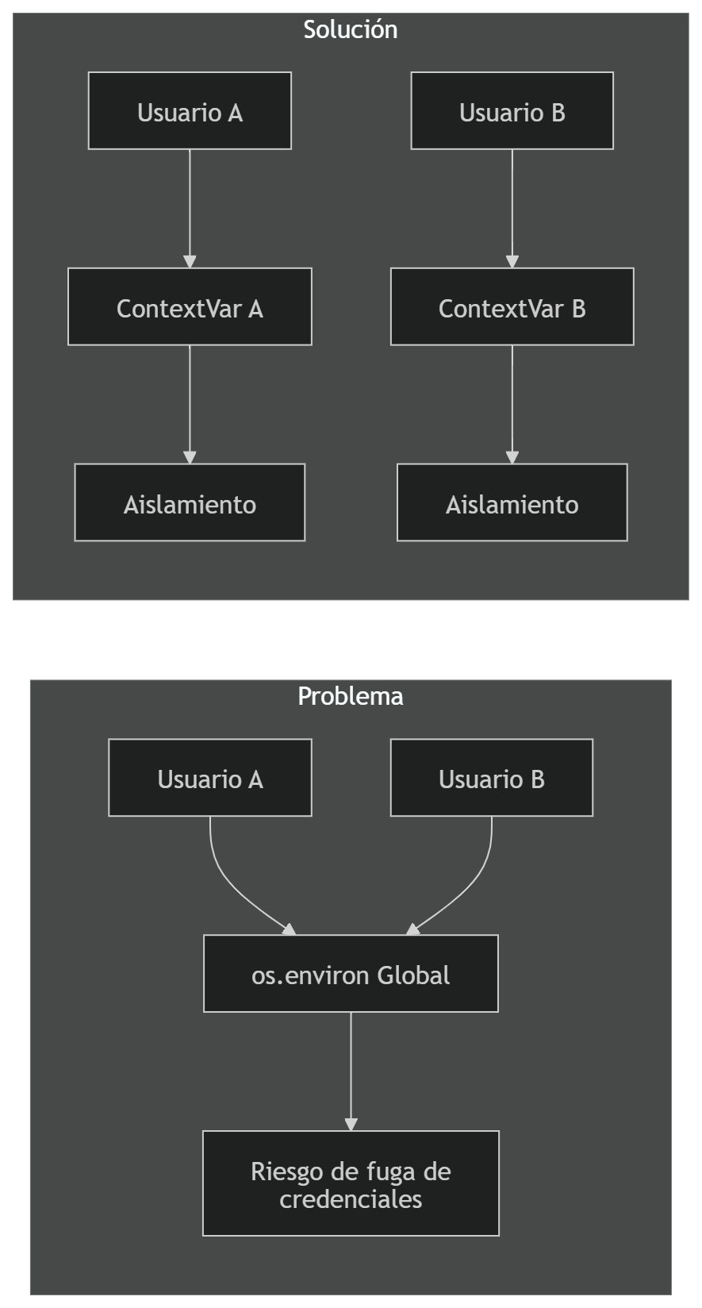
Aislamiento de contexto con ContextVar

Slide 10
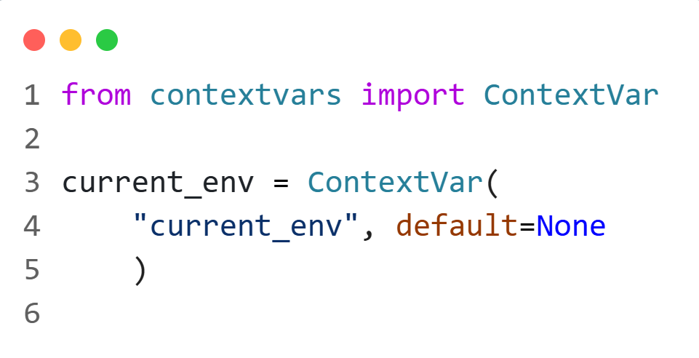
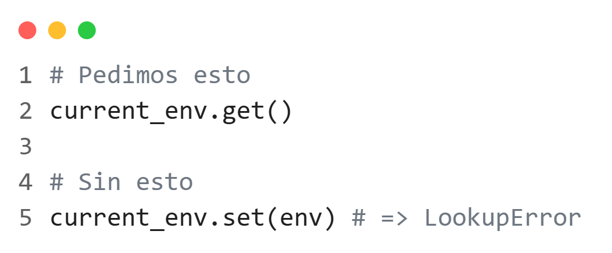
Aislamiento de contexto con ContextVar
main.py
Depuración
Logs
Representación interna
Mensajes de error
Evitamos excepción con default=None
✔ Sin fugas de credenciales
✔ Thread-safe
✔ Determinista
Notes:
token = current_env.set(env)
try:
result = execute()
finally:
current_env.reset(token)
El problema no era la concurrencia. Python ya sabe manejar concurrencia. El problema era dónde almacenar las credenciales durante la ejecución. os.environ es global al proceso, por lo que múltiples usuarios podían interferir entre sí. La solución fue utilizar ContextVar, que asocia el entorno a la ejecución actual, garantizando aislamiento incluso cuando cientos de requests llegan simultáneamente al mismo worker.

Slide 11
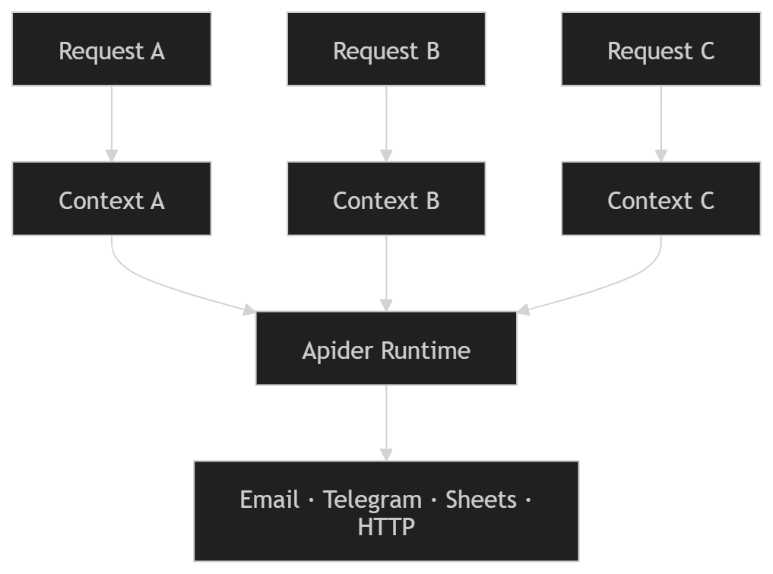
Aislamiento de contexto con ContextVar

Slide 12
Problema #2 (Seguridad)
En un sistema multi-tenant, cada usuario tiene su propia API key (OpenAI, Stripe, etc.) que no debe viajar en claro por la red ni mezclarse con otros tenants
¿Cómo transportar credenciales sin exponerlas?
Riesgos
Key expuesta en código y en el tráfico
Uso no autorizado (fraude, consumo de cuota)
Rotación de credenciales casi imposible
Notes:
Si las credenciales viajan por donde no deben, tarde o temprano alguien las encuentra

Slide 13
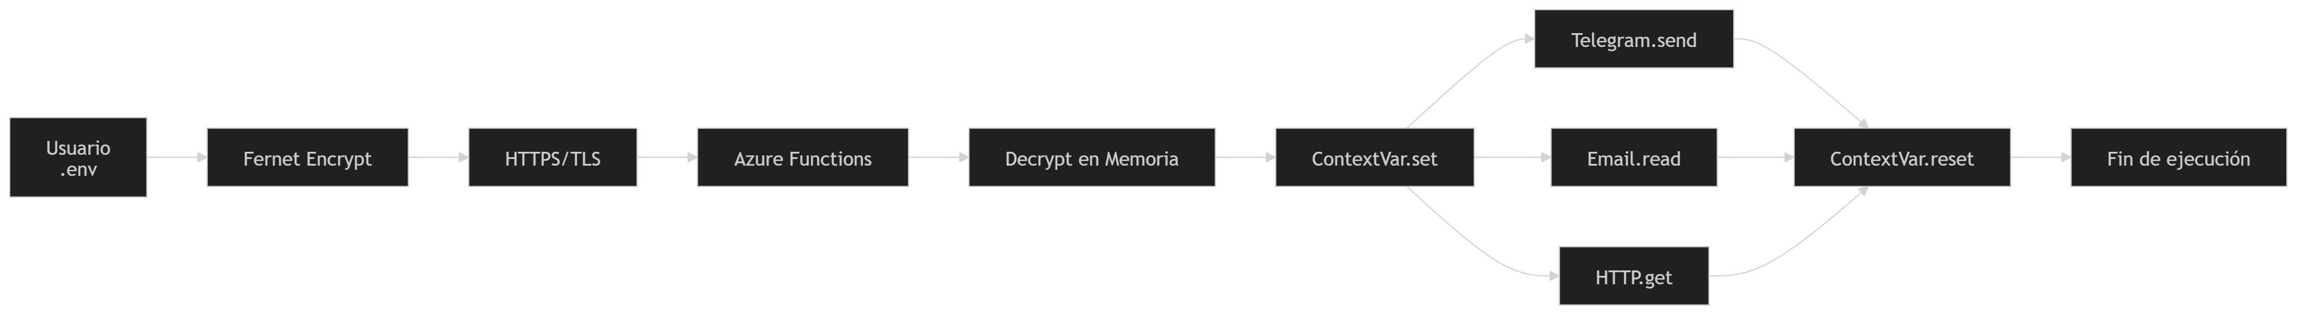
Fernet Encryption
Las credenciales no viven en Azure. Viven con el usuario. Apider simplemente las transporta cifradas, las utiliza durante la ejecución y las descarta inmediatamente.
HTTPS protege el canal de transporte. Fernet protege el payload. Son capas distintas. Esto hace que las credenciales estuvieran cifradas incluso antes de salir del proceso del usuario

Slide 14
Problema #3 (Actualizaciones)
Cada vez que cambias reglas de negocio, prompts, límites por tenant, etc., si eso vive en el SDK, obligas a los usuarios a actualizar versión.
En clientes enterprise, actualizar un SDK puede tomar semanas (aprobaciones internas, QA, change management).
¿Cómo actualizar la lógica sin obligar a los usuarios a reinstalar el SDK?
Riesgos
Clientes atascados en versiones antiguas
Soporte más caro: más combinaciones de versión
Evolución del producto mucho más lenta
Notes:
Si la lógica vive en el SDK, cada bug se multiplica por todas las versiones instaladas

Slide 15
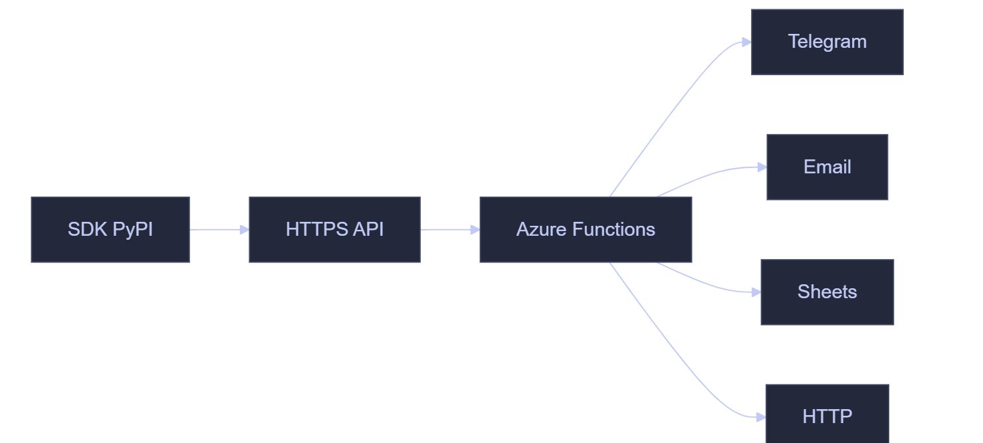
Arquitectura Thin Client / Fat Server
Cuando un usuario ejecuta Telegram.send(), realmente está llamando a un endpoint remoto.
Esto me permite corregir errores, mejorar integraciones y agregar funcionalidades sin que el usuario tenga que reinstalar nada

Slide 16
Problema #4 (Automatización basada en eventos)
Las empresas modernas ya hablan en eventos: pagos, pedidos, pushes de código, tickets, etc.
Plataformas como Stripe, GitHub y Shopify envían webhooks cada vez que pasa algo importante (pago, push, order_created, etc.).
¿Cómo convertir una función Python en un endpoint público?
Riesgos
Eventos perdidos o duplicados
Seguridad inconsistente
Dependencia silenciosa
Notes:
Eventos perdidos o duplicados: sin manejo centralizado de reintentos, idempotencia y monitoreo, puedes perder pagos, pedidos o notificaciones importantes.
Seguridad inconsistente: cada equipo valida firmas, auth y entradas “a su manera”, creando puntos débiles en distintos endpoints.
Dependencia silenciosa: si el endpoint está caído, los webhooks pueden dejar de llegar sin que nadie se entere hasta que ya hay daño
“Sin un runtime sólido para eventos, tu automatización se rompe justo cuando más la necesitas.”

Slide 17
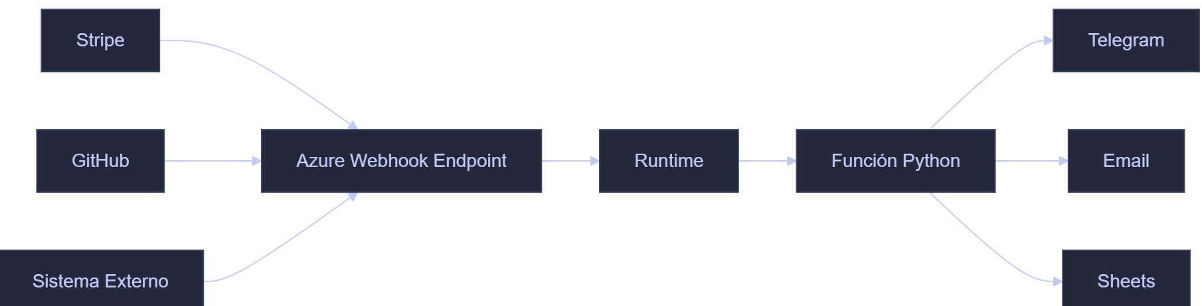
Solución: Webhooks
Como el evento puede llegar horas o días después del registro, el runtime necesita recuperar las credenciales asociadas al webhook. En ese caso sí existe persistencia, protegida mediante Azure RBAC y Azure Table Storage.
RBAC = Role-Based Access Control

Slide 18
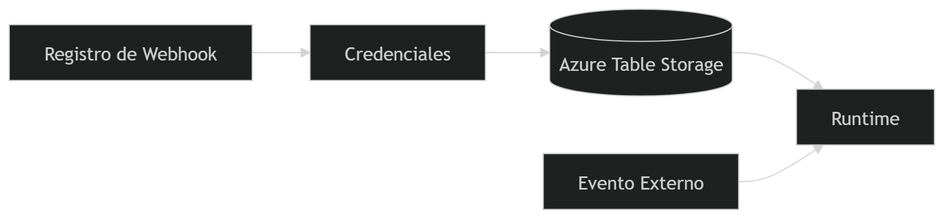
Solución: Webhooks
Las credenciales viajan con la ejecución. Se cifran localmente, se descifran en memoria dentro del runtime, se utilizan durante la ejecución y luego se descartan
La excepción a la regla: Webhooks

Slide 19
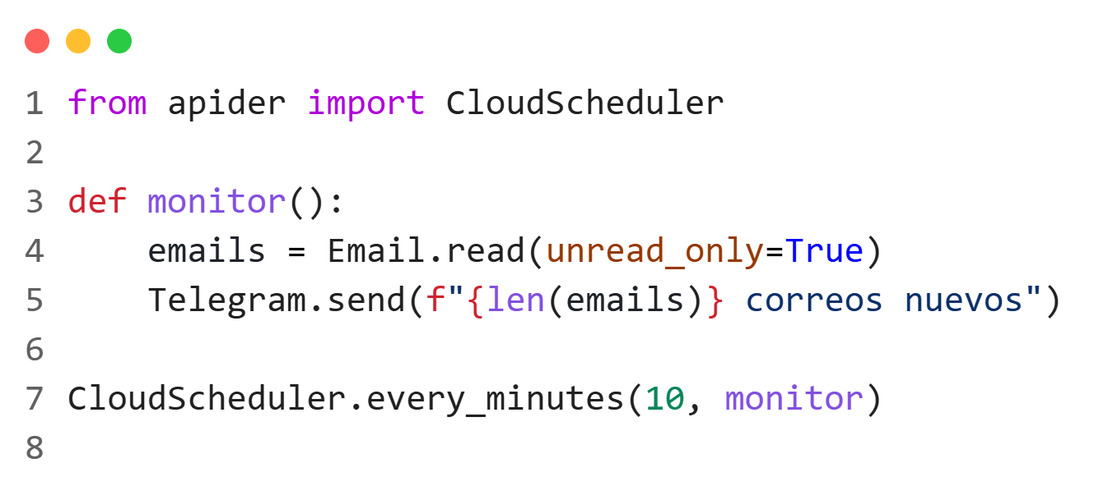
Scheduler Distribuido
¿Cómo ejecutar funciones Python periódicamente sin depender de una máquina local?
main.py
Un Timer Trigger se ejecuta cada minuto, busca los trabajos pendientes y dispara el runtime.
Desde el punto de vista del usuario solamente existe una función Python.
Notes:
"Si queremos automatización real, necesitamos tareas programadas."
"La solución más simple sería ejecutar cron jobs en una computadora."
"Pero eso rompe completamente el modelo serverless."
"Entonces decidí almacenar la definición de los trabajos en Azure Table Storage."
"Un Timer Trigger se ejecuta cada minuto."
"Busca los trabajos pendientes."
"Y dispara el runtime correspondiente."
"Desde el punto de vista del usuario solamente existe una función Python."

Slide 20
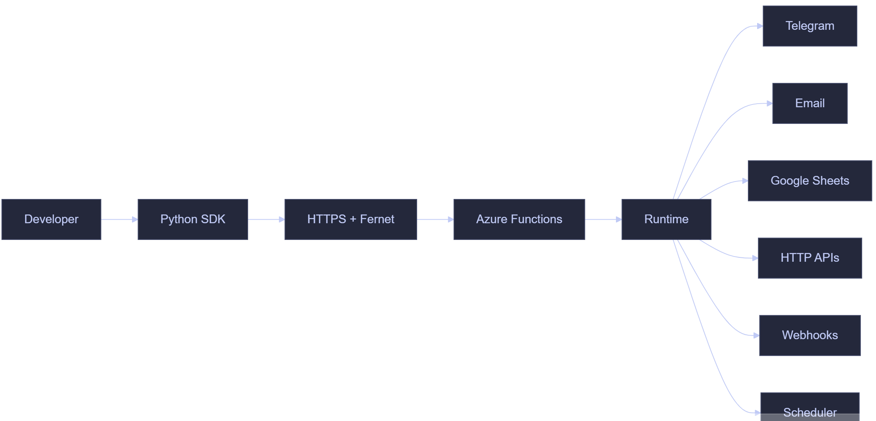
Arquitectura Completa
La experiencia del desarrollador se mantiene extremadamente simple
La complejidad se encuentra en la infraestructura
Un único runtime para múltiples capacidades
Notes:
"Después de resolver aislamiento, seguridad y ejecución distribuida, la arquitectura final terminó convergiendo en un único runtime."
"El SDK es solamente una interfaz."
"La ejecución ocurre en Azure."
"Y los módulos son capacidades expuestas por ese runtime."
"Este enfoque simplifica enormemente la experiencia del desarrollador."
"Pero desplaza toda la complejidad hacia la infraestructura."

Slide 21
Resultados obtenidos
Lo que me gustó
Runtime multi-tenant funcional
Aislamiento seguro por contexto
Arquitectura serverless
Webhooks persistentes
Scheduler distribuido
SDK publicado en PyPI
Escalado automático mediante Azure Functions
ContextVar fue más importante de lo esperado
La simplicidad para el usuario genera complejidad interna
Azure Functions puede soportar arquitecturas más complejas de lo que parece
Diseñar para multi-tenancy desde el inicio evita muchos problemas futuros
Notes:
"El objetivo nunca fue construir un SDK."
"El objetivo era validar si Azure Functions podía actuar como base para un runtime multi-tenant."
"Y la respuesta terminó siendo sí."
"La plataforma hoy ejecuta código Python de distintos usuarios manteniendo aislamiento, seguridad y escalabilidad."

Slide 22
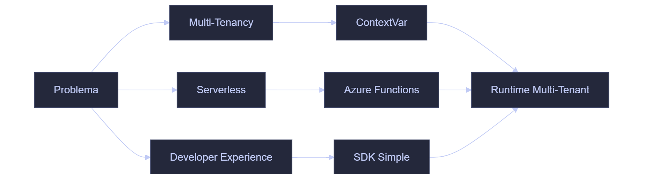
Lecciones Aprendidas
La experiencia simple para el desarrollador fue posible gracias a aislamiento, serverless y diseño de runtime
Notes:
"Si tuviera que volver a empezar, diseñaría el aislamiento incluso antes que las integraciones."
"La mayoría de problemas complejos aparecieron alrededor de la concurrencia."
"No alrededor de Telegram."
"No alrededor de Email."
"No alrededor de Azure."
"Sino alrededor del aislamiento entre usuarios."

Slide 23
Demo
Jorge de la Flor
Notes:
"Todo lo que hemos visto hasta ahora existe para que la experiencia final sea esto."
"Dos o tres líneas de Python."
"Pero detrás existe aislamiento multi-tenant."
"Ejecución distribuida."
"Seguridad."
"Persistencia."
"Y escalado automático."

Slide 24
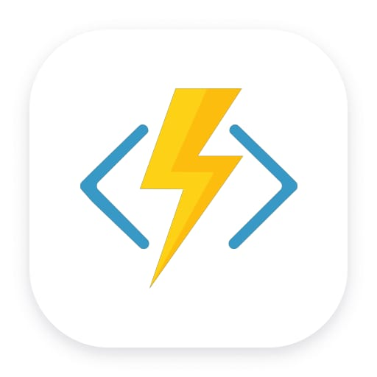

Ideas Clave
El reto no era ejecutar código
El reto era ejecutarlo de forma aislada
ContextVar permitió aislamiento por ejecución
Azure Functions proporcionó escalado serverless
La simplicidad para el desarrollador requiere una infraestructura compleja
Notes:
"La pregunta original era cómo ejecutar código Python de múltiples usuarios dentro de Azure Functions."
"La respuesta terminó siendo una combinación de aislamiento, seguridad y arquitectura serverless."
"Y aunque el resultado final es una experiencia extremadamente simple para el desarrollador, detrás existe una cantidad considerable de ingeniería."
"Muchas gracias."

